Slide 1

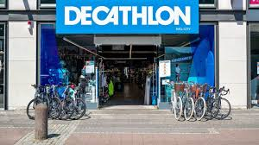
Décathlon, à fond la marque!
Cas Devoir du 06/06/2025

Slide 2
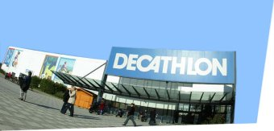
Le problème :
Au début des années 90, Décathlon connaît une forte croissance. L’enseigne qui compte une centaine de magasins accroît son chiffre d’affaires de 20 à 30% par an.
Décathlon recrute des diplômés pratiquants et passionnés de sport qui adoptent vite la « culture Décathlon ».
Les études montrent que la clientèle prend du plaisir à déambuler et à faire ses achats dans des magasins spacieux et clairs, entièrement dédiés aux loisirs sportifs.
Le problème…, c’est que les produits Décathlon (depuis 1986) sont synonymes d’achat bon marché et que les adolescents préfèrent, de très loin, les marques Nike, Adidas ou Reebok.
« Quand on se positionne sur des marchés où l’esthétique et la valorisation personnelle comptent beaucoup, il est peu gratifiant d’être la marque bon marché », affirme un consultant en marketing.
Il fallait réagir …

Slide 3

La stratégie de Décathlon :
Le projet du fondateur, Michel Leclercq, a été dès le début, en 1976, d’offrir tous les sports, à tout le monde sous un même toit.
A cette époque, la distribution d’articles de sport s’effectuait dans des magasins spécialisés, situés en centre-ville et proposant une multitude de petites marques.
« Tout le pari de Décathlon a été d’organiser le secteur depuis l’aval pour pouvoir offrir un assortiment varié à des prix abordables ».
Cette stratégie a conduit Décathlon à produire ses propres articles correspondant mieux au format de ses magasins et aux attentes de sa clientèle. En 1986, Décathlon crée un département spécialisé Décathlon Production qui se lance dans la conception de vélos commercialisés sous la marque Challenger.

Slide 4

La stratégie de Décathlon :
En 1996, un deuxième virage stratégique s’amorce avec la création de deux nouvelles marques non pas pour des sports, mais pour des « univers de loisirs ».
Ainsi, apparaît la marque Tribord pour l’univers de la mer et la marque Quechua pour la montagne…
« Au début, le logo Quechua était accompagné de celui de Décathlon, explique le directeur du design, puis progressivement nous avons fait disparaître le mot Décathlon »
Le groupe étoffe les départements qui vont permettre de faire évoluer les nouvelle marques : un service de design, un bureau d’étude, un centre de recherche-développement, un service marketing.
« Nous avons créé un langage propre à cette marque qui guide nos nouvelles créations ». La production s’effectue à l’étranger, mais les modèles sont conçus à Villeneuve d’Ascq, siège du groupe.

Slide 5

La marque Quechua :
Les sports d’hiver se démocratisent… Décathlon en profite et bénéficie d’un atout de taille : la parfaite connaissance de ses clients.
« Nous rencontrons quotidiennement les chefs de rayons et les directeurs de magasins. Ils nous remontent des informations précieuses que nos concurrents ne soupçonnent pas ou qu’ils peuvent connaître avec des études onéreuses » reconnaît le responsable marketing de Quechua.
Pour donner du contenu et de la crédibilité à la marque, le groupe a passé des contrats avec de grands sportifs, tels que Karine Ruby, championne du monde de snowboard. « Karine teste nos produits et les utilise en compétition; elle nous indique comment les améliorer ».
C’est une façon de construire la crédibilité de la marque sur autre chose que le prix. La marque devient plus valorisante…

Slide 6
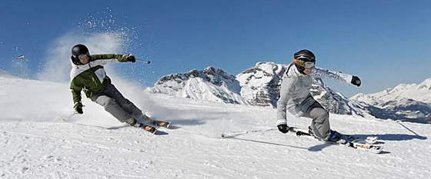
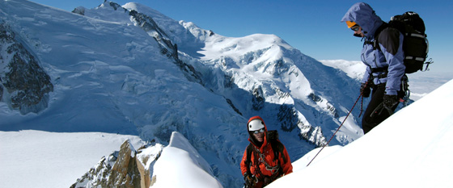
Un problème de marque :
Les skieurs du dimanche s’équipent avec la marque Quechua, tandis que les professionnels et les amateurs avertis y restent réticents.

Slide 7

Les résultats :
Les skieurs du dimanche s’équipent avec la marque Quechua dans les magasins Décathlon. La marque profite d’un réseau de distribution remarquable et d’une politique de mise en rayon très efficace.
Sur les linéaires de vente, les produits à la marque Quechua voisinent avec des produits de marque beaucoup plus chers. Le choix de Quechua devient inévitable…
Pourtant les professionnels de la montagne et les amateurs avertis restent réticents. Si la nouvelle marque a trouvé sa place, elle n’a pas rehaussé l’image de la marque mère.
Quechua devrait s’éloigner encore plus de Décathlon : tous les services liés à la marque devraient s’installer dans la basse vallée de Chamonix. Décathlon prévoit d’y implanter l’Université des métiers de la montagne; on y forme, non pas des guides et des moniteurs de ski, mais des vendeurs et des chefs de rayon!

Slide 8
Questions :
Quelles sont les variables essentielles du marketing-mix mises en avant par Décathlon pour le lancement de la marque Quechua ?
Représenter sur un graphique, sous forme de rosace une évaluation des 4 P appliqués à la marque Quechua en 2025 : Produit – Prix – Promotion (Communication) – Place (Distribution).
On retiendra une échelle graduée de 1 à 5 : 1 signifiant un poids très faible accordé à la variable ; 5 indiquant un poids fort correspondant à des moyens importants mis en œuvre par l’entreprise pour cette variable.
Justifiez le positionnement choisi pour chaque dimension.
D’autres marques propres existent-elles chez Décathlon actuellement en 2025? Pourquoi, à votre avis, Décathlon a-t-il choisi de développer d’autres marques?
Comparer le positionnement actuel en 2025 de Décathlon avec deux de ces concurrents directs en France. Vous pouvez choisir une représentation visuelle de votre choix et expliquer cette comparaison.
Établir le diagnostic externe du marché des articles de sport en France (Opportunité et menaces sur les variables : marché, consommation, concurrence, distribution, environnement).

Slide 9
Consignes :
Documents papier et numériques autorisés
Recherche Internet sur le groupe et les marques autorisées. IA interdite Donnez toutes vos sources.
Rappel :
Le marketing-mix désigne l’ensemble des moyens dont une entreprise dispose pour influencer ses ventes. Le concept s’articule en général autour des 4 P : produit, prix, place (distribution), promotion (communication).
La formulation du marketing-mix a fait l’objet de nombreuses critiques : certains ont voulu rajouter un cinquième P (comme le packaging), d’autres la force de vente (compris dans la promotion ou la distribution). Parfois, les critiques portent sur une orientation-produit au détriment d’une orientation-client. Néanmoins le marketing-mix reste un concept de base essentiel pour comprendre et analyser la stratégie marketing des entreprises.

Slide 10
Proposition graphique de rosaces (question 2)
Prix
5
Promotion
5
1
5
Produit
5
Place

